Slide 1
Знаете ли вы, что такое досуг?
Как определить время без часов?
Какие пословицы и поговорки говорят о времени?

Slide 2
«Свободное время».

Slide 3
План урока:
Что такое свободное время.
Свободное время и занятия физкультурой.
Свободное время, телевизор, компьютер и мобильный телефон.
Своими руками.
Что такое хобби.

Slide 4
Психолог Л.М. Гайсина:
В сутках целых 24 часа, но иногда даже вспомнить не получается, на что я потратила весь день. Думаю, я не одна такая и эта проблема встречается у многих. А ведь когда-нибудь, будучи совсем взрослой, я не смогу вспомнить, на что потратила свою жизнь. Поэтому важно вовремя научиться правильно организовывать свое время, бережно к нему относиться, чтобы успевать все, проживать жизнь полно и насыщенно и в то же время находить время для отдыха и наслаждения жизнью.

Slide 5
Саша простоял на одной ноге без опоры 33 минуты 20 секунд.
Марина выдула из жвачки пузырь в половину своей головы.
Оля весь вечер рисовала человечков, а потом считала, сколько их получилось. Насчитала 268!
Даша прочитала книгу «Дети капитана Гранта».
Витя поймал 14 мух.
Олег 2 часа 15 минут без перерыва смотрел в окно на улицу.
Сергей каждое утро гуляет со щенком.

Slide 6
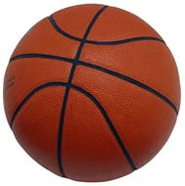
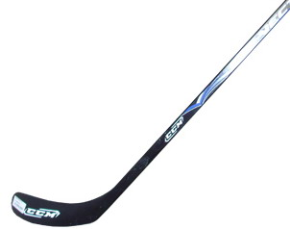
Поле, мяч, команда, сетка, свисток.
Вода, дорожка, очки, вышка.
Снег, горка, палки, мороз, трамплин.
Лед, ботинки, сетка, свисток, бортик, ворота.
Зал, канат, тренер, мяч, кольцо, сетка, скамейка.
Доска, фигура, диагональ, поле.

Slide 7
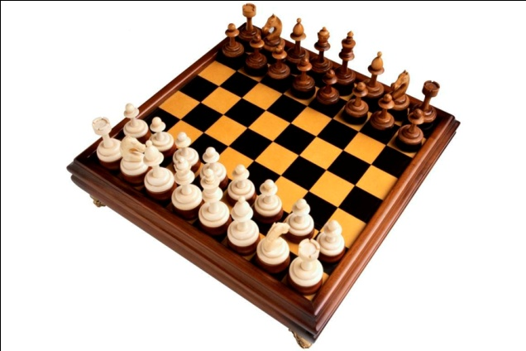
Прочитайте текст в рубрике «Путешествие в прошлое» на с. 44 учебника.
— Когда и где зародилась игра в шахматы?
— Почему она получила такое название?
— Почему люди играют в шахматы более полутора тысяч лет?
— Почему не перестают любить эту игру?
— Как вы понимаете выражение «думать на несколько ходов вперед»?
— Полезно ли это?

Slide 8
Первая группа отвечает на вопрос: «Телевизор приносит больше пользы или вреда?», Вторая — на вопрос: «Компьютер приносит больше пользы или вреда?», Третья — на вопрос: «Мобильный телефон приносит больше пользы или вреда?»

Slide 9
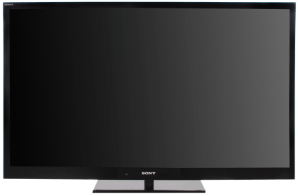
«Телевизор приносит больше пользы или вреда?»

Slide 10
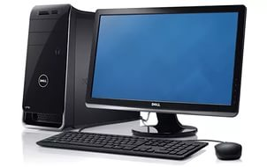
Компьютер приносит больше пользы или вреда

Slide 11
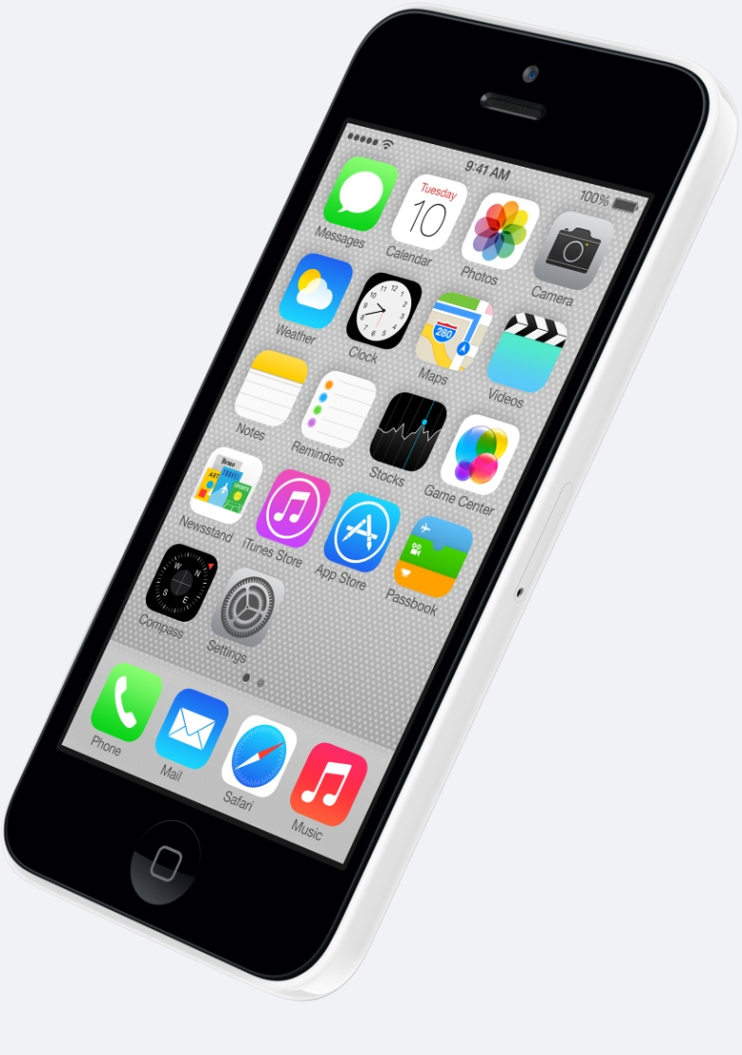
Мобильный телефон приносит больше пользы или вреда

Slide 12
Современная техника имеет свои
достоинства, но все должно быть в меру!

Slide 13
Домашнее задание:
Прочитать § 5, с. 40-48 учебника.
Задание на выбор.
Выполните практическую работу
«Учимся распределять свое время» на
с. 47-48 учебника.
Выполните задания в рубрике
«Проверим себя» на с. 47 учебника.

